Slide 1
Το σύστημα ταξινόμησης NANDA-I
Δρ. ΑΘΗΝΑ ΚΑΛΟΚΑΙΡΙΝΟΥ-AΝΑΓΝΩΣΤΟΠΟΥΛΟΥ
ΚΑΘΗΓΗΤΡΙΑ
ΚΟΙΝΟΤΙΚΗΣ ΝΟΣΗΛΕΥΤΙΚΗΣ
ΤΜΗΜΑ ΝΟΣΗΛΕΥΤΙΚΗΣ ΠΑΝΕΠΙΣΤΗΜΙΟΥ ΑΘΗΝΩΝ

Slide 2

Οικογενειακή Νοσηλευτική

Slide 3
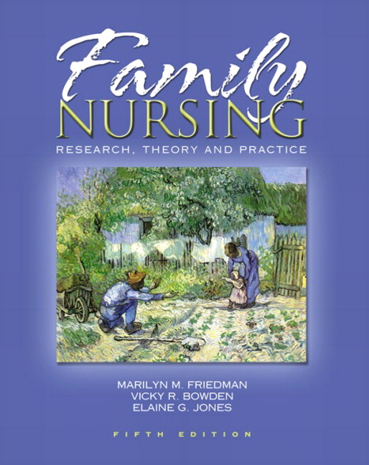

Slide 4
ΝΟΣΗΛΕΥΤΙΚΗ ΤΗΣ ΟΙΚΟΓΕΝΕΙΑΣ
ΕΦΑΡΜΟΣΜΕΝΗ ΝΟΣΗΛΕΥΤΙΚΗ ΠΡΑΚΤΙΚΗ
ΘΕΩΡΙΕΣ ΝΟΣΗΛΕΥΤΙΚΗΣ

Slide 5
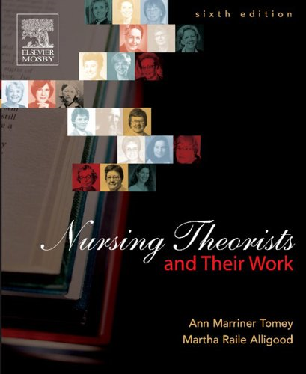

Slide 6
Οι θεωρίες νοσηλευτικής επηρεάστηκαν πρωταρχικά από τις Nightingale, Orem, Κing, Newman, Roy και Rogers
Η νοσηλευτική ενδιαφέρεται για τις έννοιες
  του ατόμου,
  του περιβάλλοντος,
  της υγείας
  και της νοσηλευτικής
οι οποίες συνδυάζονται στις ακόλουθες προτάσεις:
Την Νοσηλευτική ενδιαφέρουν οι αρχές και οι νόμοι που διέπουν
  την διεργασία της ζωής,
  το ευ ζην,
  η βέλτιστη λειτουργία του ανθρώπου αρρώστια και υγεία.
Την Νοσηλευτική ενδιαφέρουν τα μοντέλα συμπεριφοράς σε αλληλεπίδραση με το περιβάλλον στην καθημερινότητα και σε κρίσιμες καταστάσεις.
Την Νοσηλευτική ενδιαφέρουν οι διαδικασίες εκείνες που επηρεάζουν τις ευνοϊκές αλλαγές στο επίπεδο υγείας

Slide 7
Οι Whall kai Fawcett τροποποίησαν τις παραπάνω προτάσεις ώστε να αναφέρονται στην οικογένεια:
Η οικογενειακή Νοσηλευτική ενδιαφέρεται για τις αρχές και τους νόμους που διέπουν
  την οικογένεια,
  το ευ ζην αυτής,
  και τη βέλτιστη λειτουργία της οικογένειας σε διάφορες καταστάσεις υγείας και ασθένειας
Η οικογενειακή Νοσηλευτική ενδιαφέρεται για τα μοντέλα συμπεριφοράς της οικογένειας σε αλληλεπίδραση με το περιβάλλον στην καθημερινότητα και σε κρίσιμες καταστάσεις
Η οικογενειακή Νοσηλευτική ενδιαφέρεται για τις διαδικασίες εκείνες που επηρεάζουν τις ευνοϊκές αλλαγές στο επίπεδο υγείας της οικογένειας

Slide 8
Πως παρουσιάζεται η οικογένεια στην νοσηλευτική σύμφωνα με τις Whall και Fawcett
Λαμβάνοντας υπόψη τις επιδράσεις του περιβάλλοντος στο επίπεδο υγείας της οικογένειας και την επίδραση των νοσηλευτικών πράξεων που πραγματοποιούνται σε συνεργασία με την οικογένεια.
Δημιουργώντας μία συνολική βιοψυχοκοινωνική ή ολιστική αντίληψη της υγείας
Εστιασμός στο ευ ζην της οικογενείας και όχι στη παθολογία αυτής
Σύμφωνα με τις Whall και Fawcett είναι περιορισμένες οι θεωρίες Οικογενειακής νοσηλευτικής. Ωστόσο, υπάρχουν ορισμένα νοσηλευτικά πλαίσια και θεωρίες που βρίσκουν κατάλληλη εφαρμογή στην οικογένεια.

Slide 9
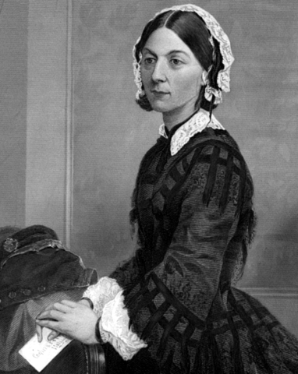
Nightingale:
Πίστευε πως η οικογένεια είναι θεσμός που συνοδεύει το άτομο από την γέννηση έως τον θάνατο.
Παρότρυνε τις νοσηλεύτριες να ασχοληθούν τόσο με τους ασθενείς όσο και με τους υγιείς στο περιβάλλον της οικείας
Παρότρυνε τους νοσηλευτές να θεωρούν κέντρο της νοσηλευτικής πράξης την οικογένεια

Slide 10
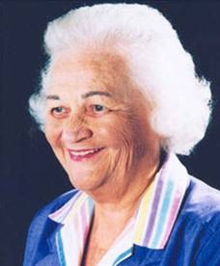
King:
Ανέπτυξε μία νοσηλευτική θεωρία που αναγνωρίζει την οικογένεια ως ένα διαπροσωπικό και κοινωνικό σύστημα και την ορίζει ως μία μικρή ομάδα ατόμων με σκοπό την κοινωνικοποίηση των μελών της.

Slide 11
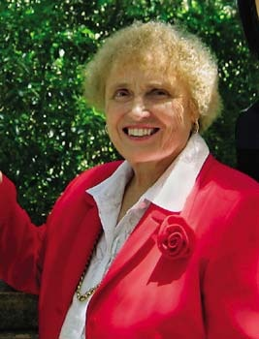
Roy:
Η τροποποιημένη θεωρία της Calista Roy αναγνωρίζει την οικογένεια ως ένα σύστημα προσαρμογής το οποίο αποτελείται από
  εισερχόμενα ερεθίσματα,
  εσωτερικό έλεγχο
  και διαδικασίες ανάδρομης τροφοδότησης και αποτελέσματα.
Επιπλέον, η θεωρία της προσαρμογής φαίνεται να εξηγεί ικανοποιητικά το φαινόμενο «οικογένεια» και ταυτόχρονα δίνει έμφαση
  στην προαγωγή υγείας
  και στην υποστήριξη των πελατών/ασθενών για την αξιοποίηση του περιβάλλοντός τους προς όφελός τους

Slide 12
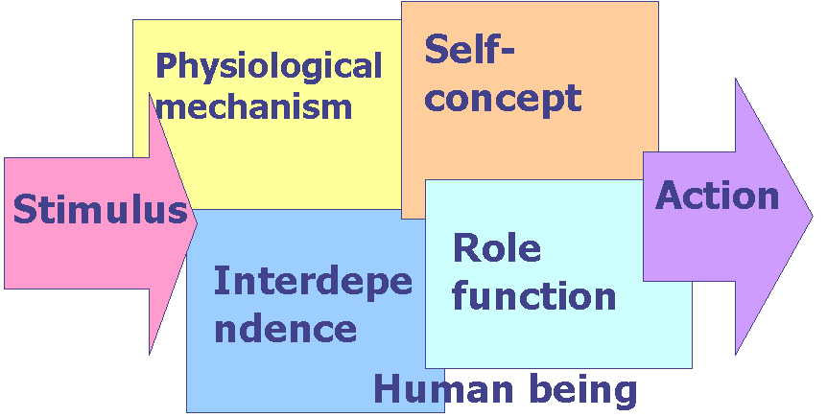

Slide 13
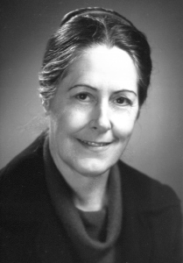
Neuman:
Η οικογένεια είναι ένα σύστημα και αποτελείται από τα μέλη της.
Βασίζεται κυρίως στις σχέσεις μεταξύ των μελών.
Το οικογενειακό σύστημα είναι εκτεθειμένο σε στρεσσογόνους παράγοντες που απειλούν την σταθερότητα και την κατάσταση υγείας.
Οι οικογένειες αναπτύσσουν στρατηγικές διατήρησης ομοιόστασης και συντήρησης των ενεργειακών τους πηγών.( Hanson& Mischke, 1996).
Kάθε οικογένεια αντιδρά διαφορετικά στο στρες

Slide 14
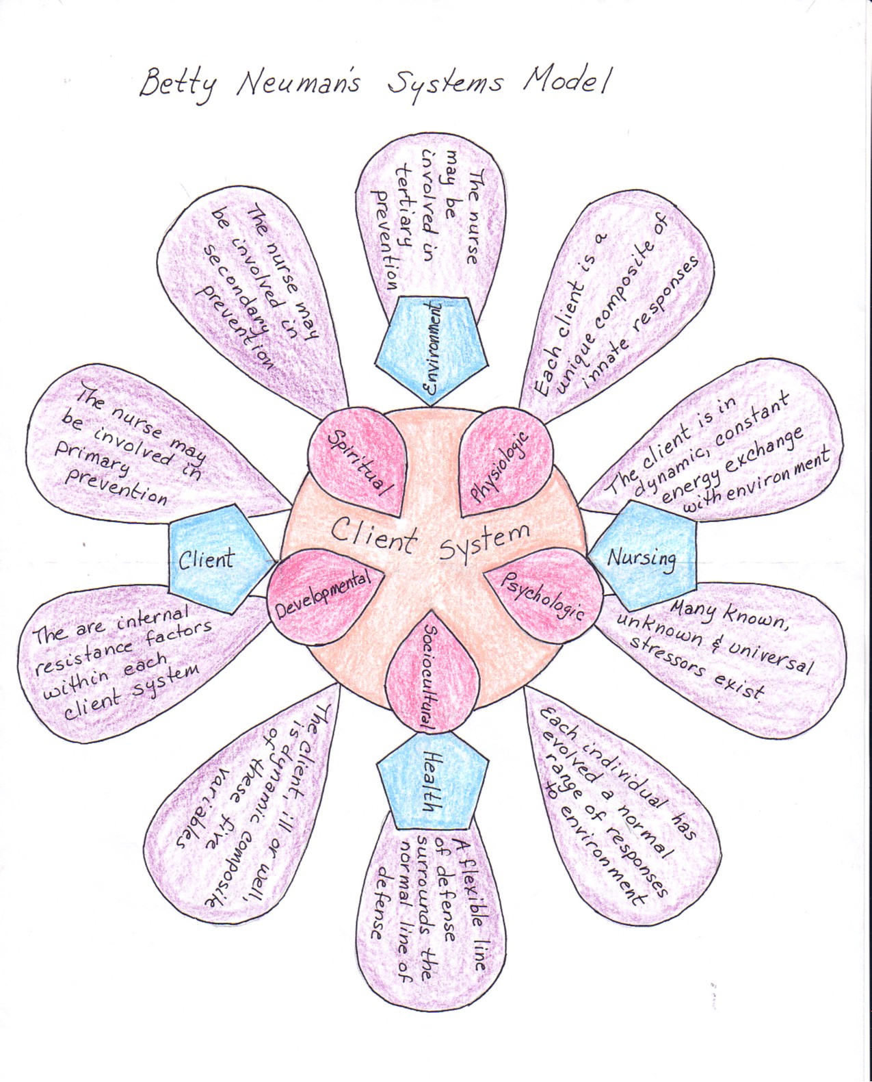

Slide 15
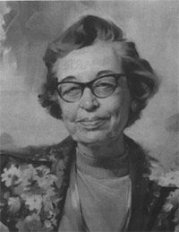
Rogers:
H Fawcett επέκτεινε τη θεωρία της Rogers έτσι ώστε να θεωρηθεί η οικογένεια ένα διαρκώς μεταβαλλόμενο πεδίο ως ανταπόκριση στην αλληλεπίδρασή του με το περιβάλλον.
Το θεωρητικό πλαίσιο της Rogers έχει χρησιμοποιηθεί από ερευνητές νοσηλευτές ως μία βάση για την κατοχύρωση της νοσηλευτικής θεωρίας και ως βάση για την οικογενειακή νοσηλευτική.

Slide 16
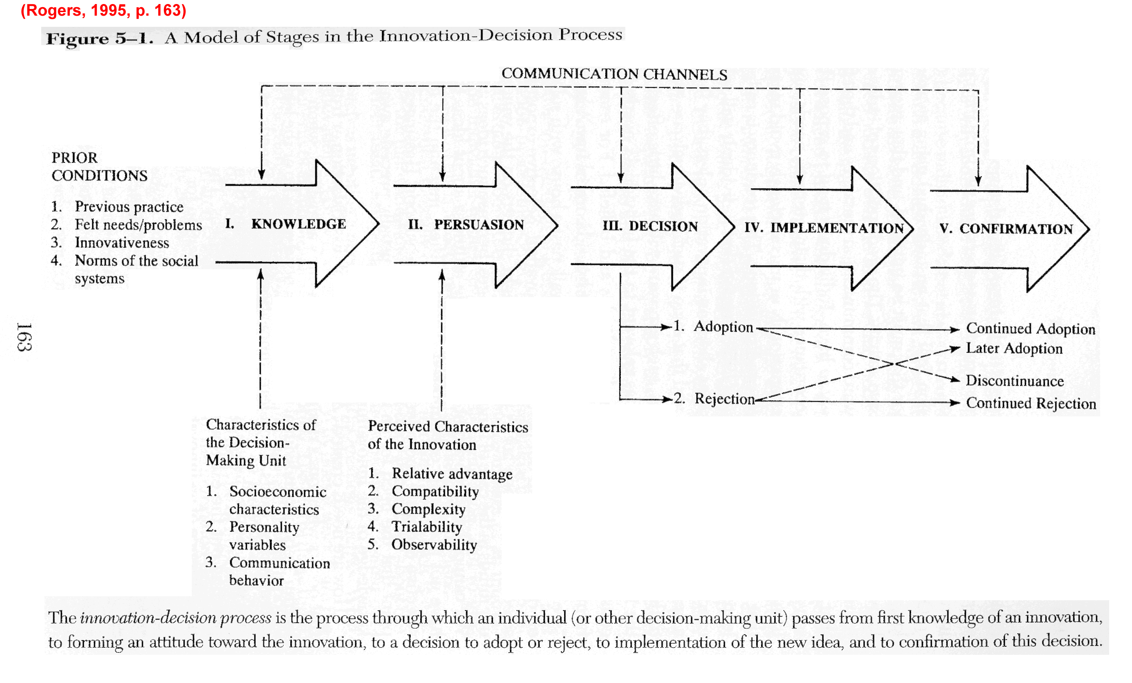

Slide 17
ΤΑ ΠΛΕΟΝΕΚΤΗΜΑΤΑ ΤΗΣ ΕΠΙΣΤΗΜΟΝΙΚΑ
ΤΕΚΜΗΡΙΩΜΕΝΗΣ ΠΡΑΚΤΙΚΗΣ
ΣΤΗ ΦΡΟΝΤΙΔΑ ΥΓΕΙΑΣ
Excellence ΑΡΙΣΤΗ ΑΝΑΠΤΥΞΗ
Validation ΕΓΚΥΡΟΤΗΤΑ
De Palma(2005)From the issue Editor: Evidence – based practice in home health care. Home Health Care Management and Practice 17,267-268
Improved outcome ΒΕΛΤΙΩΣΗ ΤΗΣ ΕΚΒΑΣΗΣ
Defendable care,legally,ethically ΥΠΟΣΤΗΡΙΞΗ, ΕΥΝΟΜΙΑ, ΗΘΙΚΗ
Expertise/competence ΕΞΕΙΔΙΚΕΥΣΗ ΚΑΙ ΕΠΑΡΚΕΙΑ
Collaboration ΣΥΝΕΡΓΑΣΙΑ
Empowerment ΕΝΔΥΝΑΜΩΣΗ
New direction ΝΕΕΣ ΚΑΤΕΥΘΥΝΣΕΙΣ ΚΑΙ ΠΡΟΟΠΤΙΚΕΣ

Slide 18
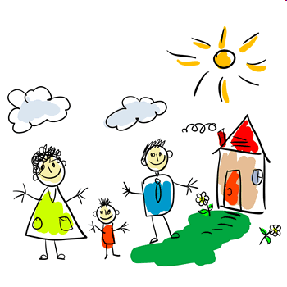

Οικογενειακή νοσηλευτική

Slide 19
ΕΡΩΤΗΣΕΙΣ ;;;;;;
ΓΙΑΤΙ ΜΕΛΕΤΟΥΜΕ ΤΗΝ ΟΙΚΟΓΕΝΕΙΑ;
ΠΟΙΟΣ ΠΡΕΠΕΙ ΝΑ ΕΊΝΑΙ ΠΑΡΩΝ ΚΑΤΆ ΤΗΝ ΔΙΑΡΚΕΙΑ ΤΗΣ ΣΥΝΕΝΤΕΥΞΗΣ;
ΠΟΥ ΘΑ ΔΕΙΣ ΤΗΝ ΟΙΚΟΓΕΝΕΙΑ ΚΑΙ ΠΟΙΟ ΧΩΡΟ ΘΑ ΘΕΩΡΗΣΕΙΣ ΚΑΤΑΛΛΗΛΟ;
ΤΙ ΠΡΕΠΕΙ ΝΑ ΚΑΝΕΙΣ ΚΑΤΆ ΤΗΝ ΑΞΙΟΛΟΓΗΣΗ;
ΠΩΣ ΘΑ ΜΑΖΕΨΕΙΣ ΤΑ ΣΤΟΙΧΕΙΑ ΣΟΥ;
ΤΙ ΘΑ ΚΑΝΕΙΣ ΤΙΣ ΠΛΗΡΟΦΟΡΙΕΣ ΠΟΥ ΜΑΖΕΨΕΣ;

Slide 20
“Εγώ πιστεύω ότι…
η αποστολή της νοσηλευτικής φροντίδας,
τελικά,
είναι να θεραπεύσει τον ασθενή στο σπίτι του…
διαβλέποντας την εξαφάνιση όλων των νοσοκομείων και ξενώνων ”.
Florence Nightingale, 1889.

Slide 21
Υγεία της Οικογένειας
Κατάσταση υγείας και ευεξίας συνεχώς μεταβάλλεται και εξαρτάται από παράγοντες:
Βιολογικούς
Ψυχολογικούς
Συναισθηματικούς
Κοινωνικούς
Πολιτισμικούς
Πνευματικούς
Οικονομικούς
Περιβαλλοντικούς κ.ά.

Slide 22

Υγεία της Οικογένειας
Για να υπάρχουν υγιή άτομα χρειάζονται:
↓ υγιείς οικογένειες
↓ υγιείς κοινωνίες

Slide 23
Ρόλοι και αξίες στην οικογένεια
Τυπικοί ρόλοι: π.χ νταντά, μάγειρας, διαχειριστής, οικονόμος
Άτυποι ρόλοι: π.χ. άτομο που ενθαρρύνει, που εναρμονίζεται, ο αποδιοπομπαίος τράγος,
Ρόλος του νοσηλευτή:
Παρατήρηση ρόλων και επιδράσεις τους στην οικογενειακή λειτουργία
Σύγκρουση ρόλων …
Υπερφόρτωση ρόλων…
Αλλαγή ρόλων π.χ. αναπηρία, ασθένεια, κλπ
Ενίσχυση ικανότητας ανάληψης ρόλων…
Προσαρμογή των ρόλων …

Slide 24
Χαρακτηριστικά Υγιούς Οικογένειας
Καλή επικοινωνία μεταξύ των μελών
Στήριξη
Αποδοχή
Σεβασμός μελών/προσωπικού χώρου
Αμοιβαία εμπιστοσύνη
Συμμετοχή σε κοινές δραστηριότητες
Ψυχαγωγία-Αίσθηση Χιούμορ
Ίση κατανομή ευθυνών
Κοινές παραδόσεις/συνήθειες
Ζητά βοήθεια όταν χρειάζεται

Slide 25
Νοσηλευτική Αξιολόγηση Οικογένειας
Διαφορετικές προσεγγίσεις:
Οικογένεια ως περιβάλλον του ατόμου
Οικογένεια ως σύστημα
Οικογένεια ως χρήστης υπηρεσιών
Οικογένεια ως θεσμός της κοινωνίας

Slide 26
ΟΙΚΟΓΕΝΕΙΑΚΗ
ΦΡΟΝΤΙΔΑ
FRIEDMAN

Slide 27
Μοντέλα Αξιολόγησης στην Οικογενειακή Νοσηλευτική
Μοντέλο Οικογενειακής Αξιολόγησης (Friedman, 1993):
Εστιάζεται:
στο δομικό πλαίσιο της οικογένειας (ως ανοικτής κοινωνικής δομής και στις σχέσεις της με τα λοιπά κοινωνικά συστήματα) και
στη θεωρία εξέλιξης και ανάπτυξης της
οικογένειας

Slide 28
Μοντέλο Οικογενειακής Αξιολόγησης (Friedman, 1993)
Η οικογένεια:
είναι κοινωνικό σύστημα με λειτουργικές απαιτήσεις
είναι μια μικρή ομάδα που διαθέτει ορισμένα γενικά χαρακτηριστικά κοινά σε όλες τις μικρές ομάδες
τα άτομα στην οικογένεια ενεργούν σύμφωνα με ένα σύνολο εσωτερικών κανόνων και αξιών (κοινωνικοποίηση).

Slide 29
Μοντέλο Οικογενειακής Αξιολόγησης (Friedman, 1993)
Σημαντική προσέγγιση.
Επιτρέπει στους νοσηλευτές να αποκτήσουν συνολική εικόνα για την οικογένεια αξιολογώντας την ως :
σύνολο
μέρος ολόκληρου του κοινωνικού συστήματος , και ως
σύστημα αλληλεπίδρασης

Slide 30
ΟΙ ΚΑΤΕΥΘΥΝΤΗΡΙΕΣ ΟΔΗΓΙΕΣ ΓΙΑ ΤΟ ΜΟΝΤΕΛΟ ΑΞΙΟΛΟΓΗΣΗΣ ΤΗΣ FRIEDMAN ΑΠΟΤΕΛΟΥΝΤΑΙ ΑΠΟ ΕΞΙ ΜΕΓΑΛΕΣ ΚΑΤΗΓΟΡΙΕΣ ΕΡΩΤΗΣΕΩΝ ΣΥΝΕΝΤΕΥΞΗΣ
Δεδομένα αναγνώρισης
Αναπτυξιακό στάδιο οικογένειας και ιστορία
Περιβαλλοντικά δεδομένα
Οικογενειακή δομή, συμπεριλαμβάνοντας
  την επικοινωνία,
  δομές δύναμης,
  δομές ρόλων
  και οικογενειακές αξίες
Λειτουργίες της οικογένειας, συμπεριλαμβάνοντας
  προστασία,
  κοινωνικοποίηση
  και φροντίδα υγείας
Ανταπόκριση (αντίδραση) της οικογένειας στις διάφορες προκλήσεις

Slide 31
Δεξιότητες και ρόλοι του νοσηλευτή της οικογένειας
Εκπαιδευτής υγείας
Παροχή φροντίδας και επίβλεψη
Συνήγορος της οικογένειας
Αναζήτηση περιστατικών και επιδημιολογία
Ερευνητής
Οργανωτής και συντονιστής
Σύμβουλος εμπειρογνώμων
Τροποποιητής του περιβάλλοντος

Slide 32
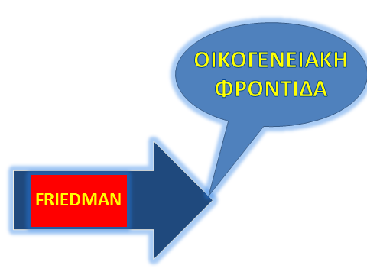
Ειδη παρεμβάσεων
Στην οικογενεια

Slide 33
Παρέμβαση στην οικογένεια από το νοσηλευτή της οικογένειας
Διδασκαλία
Συμβουλευτική
Ενδυνάμωση

Slide 34
Παρέμβαση στην οικογένεια από το νοσηλευτή της οικογένειας
Διδασκαλία: έχει σκοπό την υποστήριξη υγιών συμπεριφορών και τη δυνατότητα αλλαγής των μη υγιών.
Στόχοι της διδασκαλίας οικογενειακής υγείας:
Παροχή πληροφοριών ενημερωμένες αποφάσεις
Βοήθεια για συμμετοχή στη φροντίδα
Βοήθεια για προσαρμογή στη νέα κατάσταση
Βοήθεια έκφρασης ικανοποίησης από συμμετοχή στη φροντίδα

Slide 35
Παρέμβαση στην οικογένεια από το νοσηλευτή της οικογένειας
Συμβουλευτική έχει σκοπό να δώσει στον πελάτη μια ευκαιρία να διερευνήσει, να ανακαλύψει και να ξεκαθαρίσει τους τρόπους που θα τον βοηθήσουν να ζεί πιο αποτελεσματικά και ικανοποιητικά. Απαιτεί γνώσεις, ειδικές κλινικές ικανότητες και προετοιμασία (British Association of Counseling, 1984)
Καθοριστικό ρόλο παίζουν:
Συνέντευξη (αυτοαντίληψη, συνείδηση, μηχανισμοί άμυνας, προσδοκίες, αισθήματα, αντίληψη)
Παρατήρηση
Ακρόαση & σιωπή
Διατύπωση ερωτήσεων

Slide 36

Παρέμβαση στην οικογένεια από το νοσηλευτή της οικογένειας
Ενδυνάμωση είναι η διαδικασία που κάνει τα άτομα ικανά να πάρουν τον έλεγχο στα χέρια τους και να αποφασίσουν για τη ζωή τους

Slide 37
Νοσηλευτική διάγνωση.
Η διατύπωση των νοσηλευτικών διαγνώσεων είναι το στάδιο της νοσηλευτικής διεργασίας όπου αναλύονται τα συλλεχθέντα δεδομένα, ώστε να αναγνωριστούν τα προβλήματα ή οι ανάγκες του ατόμου.
Η διατύπωση της νοσηλευτικής διάγνωσης συνδυάζει την ειδική ανάγκη του ατόμου με τους σχετιζόμενους παράγοντες ή παράγοντες κινδύνου (αιτιολογία) και τα προσδιοριστικά χαρακτηριστικά (ενδείξεις).

Slide 38
Ο σχεδιασμός της φροντίδας του ασθενούς στο σπίτι, περιλαμβάνει τη θέσπιση των στόχων, την αναγνώριση των επιθυμητών εκβάσεων και τον προσδιορισμό των ειδικών νοσηλευτικών παρεμβάσεων και κρίνεται σκόπιμο να γίνεται από τον κατ’οίκον νοσηλευτή και τη διεπιστημονική ομάδα.
Οι στόχοι μπορεί να είναι μακροπρόθεσμοι ή βραχυπρόθεσμοι και αφορούν τις ανάγκες του ασθενούς /οικογένειας και μπορούν να τροποποιούνται συχνά.
Οι αναφερόμενες εκβάσεις αφορούν τους σκοπούς της φροντίδας, είναι με ακρίβεια διατυπωμένες, ασθενοκεντρικές, καθορισμένες στο χρόνο και μετρήσιμες.

Slide 39
Η εφαρμογή των παρεμβάσεων. Με βάση τους μακροχρόνιους και βραχυχρόνιους σκοπούς που τέθηκαν από το νοσηλευτή, τον ασθενή/οικογένεια/φροντιστή και τη διεπιστημονική ομάδα επιτελούνται συγκεκριμένες παρεμβάσεις, θεραπείες, δράσεις που θα συμβάλλουν στην επίτευξη των επιθυμητών εκβάσεων. Η παροχή της νοσηλευτικής φροντίδας αφορά σε συγκεκριμένες νοσηλευτικές πράξεις, όπως παρεμβατικές και μη παρεμβατικές διεργασίες, ψυχολογική υποστήριξη, αυτοφροντίδα, εκπαίδευση και διδασκαλία, προαγωγή υγείας, συνεργασία με τη διεπιστημονική ομάδα, ειδικές φροντίδες (κολοστομία, τραχειοστομία, κ.α.).

Slide 40
Η εκτίμηση των αποτελεσμάτων περιλαμβάνει:
Την εκτίμηση της αποτελεσματικότητας των παρεμβάσεων και την αξιοποίηση των υποστηρικτικών πηγών (βοήθειας).
Αξιολογείται η βελτίωση-πρόοδος της κατάστασης του ασθενούς/οικογένειας/φροντιστή και η επίτευξη των βραχυχρόνιων και μακροχρόνιων στόχων που διατυπώθηκαν στο σχεδιασμό.

Slide 41
Νοσηλευτική διάγνωση.
Η διατύπωση των νοσηλευτικών διαγνώσεων είναι το στάδιο της νοσηλευτικής διεργασίας όπου αναλύονται τα συλλεχθέντα δεδομένα, ώστε να αναγνωριστούν τα προβλήματα ή οι ανάγκες του ατόμου.
Η διατύπωση της νοσηλευτικής διάγνωσης συνδυάζει την ειδική ανάγκη του ατόμου με τους σχετιζόμενους παράγοντες ή παράγοντες κινδύνου (αιτιολογία) και τα προσδιοριστικά χαρακτηριστικά (ενδείξεις).

Slide 42


Slide 43
Νοσηλευτικές Διαγνώσεις κατά NANDA σχετιζόμενες με την οικογενειακή νοσηλευτική
Εναλλακτικές οικογενειακές διαδικασίες
Εναλλακτική διατήρηση υγείας
Εναλλακτική διατροφή: λιγότερο από τις σωματικές απαιτήσεις
Εναλλακτική διατροφή: περισσότερο από τις σωματικές απαιτήσεις
Εναλλακτική διατροφή: δυνητική πιθανότητα για περισσότερο ή λιγότερο από τις σωματικές απαιτήσεις

Slide 44
ΝΟΣΗΛΕΥΤΙΚΕΣ ΔΙΑΓΝΩΣΕΙΣ ΠΟΥ ΑΦΟΡΟΥΝ ΤΗΝ ΟΙΚΟΓΕΝΕΙΑ ΝΑΝDA…………..
Εναλλακτική οικογένεια –γονείς
Εναλλακτικά σχέδια εντερικής κένωσης (elimination): Ανεπαρκείς συνθήκες υγιεινής
Εναλλακτική απόδοση (;) ρόλου
Εναλλακτικά σχέδια σεξουαλικότητας

Slide 45
ΝΟΣΗΛΕΥΤΙΚΕΣ ΔΙΑΓΝΩΣΕΙΣ ΠΟΥ ΑΦΟΡΟΥΝ ΤΗΝ ΟΙΚΟΓΕΝΕΙΑ ΝΑΝDA…………..
Προπαρασκευαστικός θρήνος
Συμπλοκή στη διαδικασία απόφασης (προσδιορίστε)
Δυσλειτουργικός θρήνος
Ανταπόκριση (αντίδραση) της οικογένειας στις διάφορες προκλήσεις: δυνη πιθανότητα για ανάπτυξη
Αναζήτηση συμπεριφοράς υγείας

Slide 46
ΝΟΣΗΛΕΥΤΙΚΕΣ ΔΙΑΓΝΩΣΕΙΣ ΠΟΥ ΑΦΟΡΟΥΝ ΤΗΝ ΟΙΚΟΓΕΝΕΙΑ ΝΑΝDA…………..
Αναποτελεσματική αντιμετώπιση της οικογένειας: Συμβιβασμός
Αναποτελεσματική αντιμετώπιση της οικογένειας: ανικανότητα εξεύρεσης λύσης
Δυσλειτουργία προσαρμογής
Δυσλειτουργία διαχείρισης της διατήρησης του σπιτιού
Δυσλειτουργία κοινωνικής αλληλεπίδρασης

Slide 47
ΝΟΣΗΛΕΥΤΙΚΕΣ ΔΙΑΓΝΩΣΕΙΣ ΠΟΥ ΑΦΟΡΟΥΝ ΤΗΝ ΟΙΚΟΓΕΝΕΙΑ ΝΑΝDA…………..
Ανεπάρκεια γνώσης (προσδιορίστε)
Μη συμμόρφωση(προσδιορίστε)
Συμπλοκή γονεϊκού ρόλου
Κίνδυνος για Εναλλακτική οικογένεια-γονείς
Κίνδυνος τραυματισμού
Υψηλός κίνδυνος βίας
Αδυναμία ( αντιμετώπισης προβλημάτων)
Κοινωνική απομόνωση

Slide 48
ΤΟ ΘΕΡΑΠΕΥΤΙΚΟ ΥΠΟΣΤΗΡΙΚΤΙΚΟ ΠΕΡΙΒΑΛΛΟΝ ΤΟΥ ΣΠΙΤΙΟΥ ΣΤΗΝ ΚΑΤΌΙΚΟΝ ΦΡΟΝΤΙΔΑ ΥΓΕΙΑΣ

Slide 49
Μπορεί το σπίτι να γίνει χώρος εργασίας για τους επαγγελματίες υγείας;
η σχέση μεταξύ νοσηλευτή – ασθενή μετατρέπεται σε σχέση νοσηλευτή-ασθενή –οικογένειας/φροντιστή
απαιτούνται έντεχνοι χειρισμοί δύσκολων καταστάσεων
απαιτείται διεπιστημονική συνεργασία και συντονισμός
Η οικογένεια του ασθενούς, όταν υπάρχει, προτίθεται να εμπλεχθεί στην παροχή φροντίδας του μέλους της
Η αυτονομία και αξιοπρέπεια του ασθενούς πρέπει πάντα να λαμβάνονται υπόψη στη λήψη αποφάσεων
Ο επαγγελματίας υγείας κινείται πάντα από την ηθική του δέσμευση να κάνει το καλό για το ασθενή
Σε επείγουσες καταστάσεις κατά την παροχή φροντίδας στο σπίτι, ο επαγγελματίας είναι μόνος, και πρέπει να τις αντιμετωπίσει μόνος.

Slide 50
ενώ το νοσοκομείο μοιάζει να είναι το ιδεατό περιβάλλον για την παροχή φροντίδα υγείας, το περιβάλλον του σπιτιού είναι αυτό που εκτός από τα κλινικά και οικονομικά πλεονεκτήματα, εγγυάται το σεβασμό, την ηρεμία, την προσωπική ταυτότητα και αξιοπρέπεια παράλληλα με την ποιοτική φροντίδα

Slide 51
